Slide 1
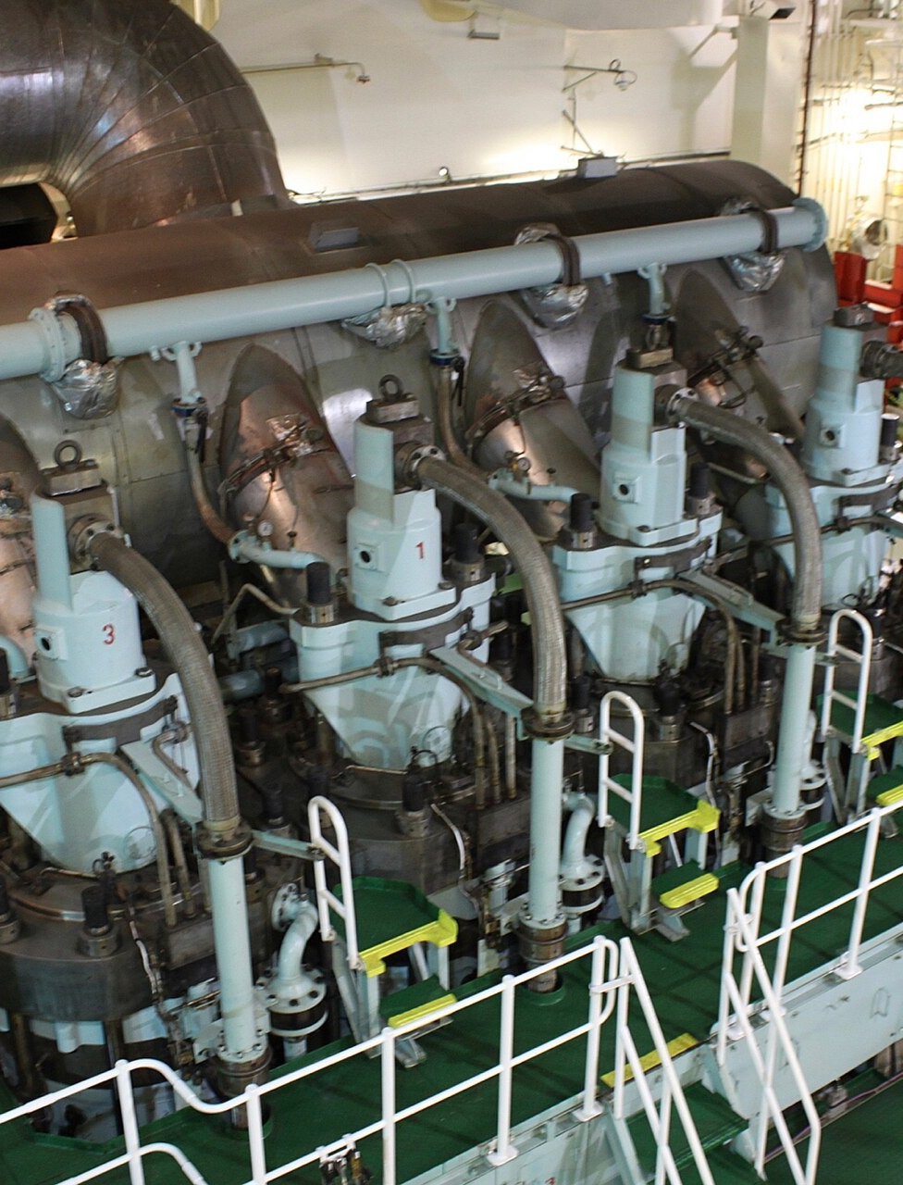

AI + 学科交叉 · 算法创新赛
巡 检 者
管路微滴检测与疑似漏液复核系统
轻量边缘增强 · 跨尺度门控 · 人工复核留证
赛道
算法创新赛 · AI＋学科交叉
参赛编号
AIC-2026-89565014
参赛队员
刘欣沅、张加乐、乔一鸣
轮机工程 · 实验实训视觉观察环节
2026 第八届全球校园人工智能算法精英大赛
Notes:
各位评委老师好，我们带来的是「巡检者」，面向轮机工程管路巡检的微滴检测与疑似漏液复核系统。简单说：给机舱巡检加一双可复核的眼睛。做的是辅助筛查，不接自动报警。

Slide 2
01
/
一页看懂
核心主张：+0.39% 的参数，把“看不见的滴”变成“可复核的线索”
四个数字分别对应结构改动、召回变化、可运行系统与一套可逐项核对的材料。
+0.39%
83.3%
95项
1054图
结构增量
最高召回
工程零失败
数据口径清晰
CSEdgeGate 只增加 11,682 个参数，
接在 P3 检测路径上。
960 输入 + 0.15 阈值下的
开发集召回（基线 55.6%）。
单元 42 / 验收 37 / 稳定 16 /
完整性 2574 文件全部通过。
978 个标注框，正样本与空标签
分开统计，不混算。
但这四个数字必须一起看。
单独摘出任何一个漂亮的指标都会失真：召回提升是用 2.5 倍耗时换来的，CSEdgeGate 的结构优势在当前样本量下并不具备统计显著性，而 95 项工程检查只证明“系统可运行、可追溯”，不证明检测精度。
先把口径说清楚，再谈效果。
2
Notes:
先给全貌。四个数字：参数只增加 0.39%，最高召回做到 83.3%，95 项工程检查零失败，1054 张图的数据口径是干净的。第二行的四个数必须一起看，后面会逐条给出边界。

Slide 3
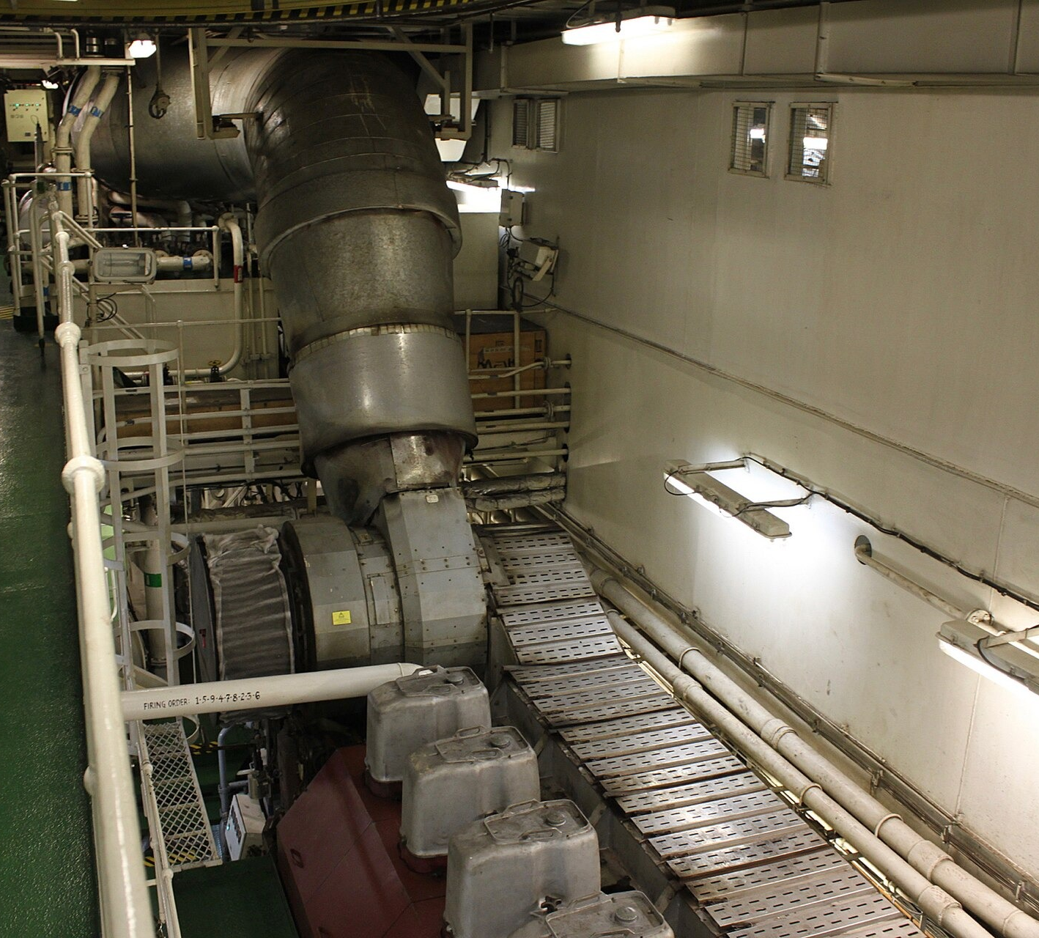
02
/
问题定义
机舱巡检的三个真实困难：滴太小、反光太像、正样本太少
通用目标检测那套设定在这里不成立：目标只有十几个像素，背景全是金属高光，真实漏液样本几乎拿不到。
微滴只有十几个像素
978 个标注框里，48 个在原图中短边不足 8 像素，缩放到 640 输入后更加微小；短边中位数也只有 17.5 像素。小目标定位是首要矛盾。
金属高光与正常出水太像
机舱内大量阀门、表盘与管壁会产生强反光与亮斑；同一根管路上，正常悬挂水珠和异常渗漏在视觉上无法区分。
真实漏液正样本稀缺
1054 张图中 98 张是空标签背景。空标签的含义是“图中未见可确认的独立滴”，而不是“设备物理状态正常”；这条口径直接决定了指标怎么读。
真实机舱现场
管路密集、阀门与仪表密集、金属表面强反光
三类困难里，金属高光与正常出水最难自动区分。
3
Notes:
三个困难。第一，滴非常小，48 个框短边不到 8 个像素。第二，金属高光和正常出水在视觉上和漏液无法区分。第三，真实正样本稀缺，98 张空标签图；空标签不等于设备正常。

Slide 4
03
/
项目定位
从“自动判断”后退一步：做可复核的辅助筛查
系统输出的是候选位置与模型证据，是否存在泄漏仍由人结合设备工况判断。
01
02
03
04
观察
判断
复核
记录
→
→
→
图片 / 视频输入
模型给出疑似微滴候选
巡检人员结合工况
判断是否异常
必要时切局部复核
或提高输入分辨率
事件入库、证据留图
CSV / JSON / HTML 导出
明确不做什么
不做自动报警
不宣称通用能力
不掩盖负结果
界面持续显示“辅助观察 · 人工最终判断”，
不把检测框等同于故障结论。
只做“可见独立水滴”这一类目标；连续水柱、
湿斑、积水不标成滴，也不作为模型目标。
A2 与 A3、增广、伪标签、遮挡训练等
尝试未稳定提升，均保留在报告里。
边界声明：检测到水滴不等于确认设备漏液，未检出也不等于设备无泄漏。模型输出候选位置，不下故障结论。
4
Notes:
目标定为辅助筛查，不做到自动判断。四步：观察、判断、复核、记录。下面三条是明确不做的，也请大家按这个标准检验。

Slide 5
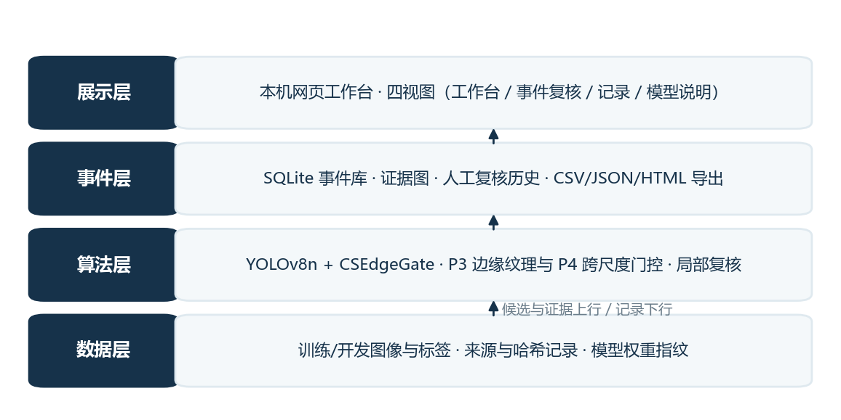
04
/
系统架构
四层本机架构：数据 → 算法 → 事件 → 展示，全部可在单机跑通
不依赖云端、不依赖外部 pip 版 ultralytics，交付包内含隔离的推理源码副本。
每一层对应的证据
数据层
图像与标签清单、来源、SHA-256
权重指纹 f6c4f73e…
算法层
A0/A2/A3 三套结构配置
csedgegate.py 独立模块
事件层
SQLite 事件库、证据图、
复核历史、乐观锁写入
展示层
四视图网页、三种导出格式
数值全部来自本地后端
四层架构在本机单进程内跑通，不依赖云端与外部推理包。
5
Notes:
四层架构。数据层管来源和哈希，算法层是 YOLOv8n 加 CSEdgeGate，事件层用 SQLite 留证，展示层是四视图网页。右边一列是每层对应的可核查证据。

Slide 6
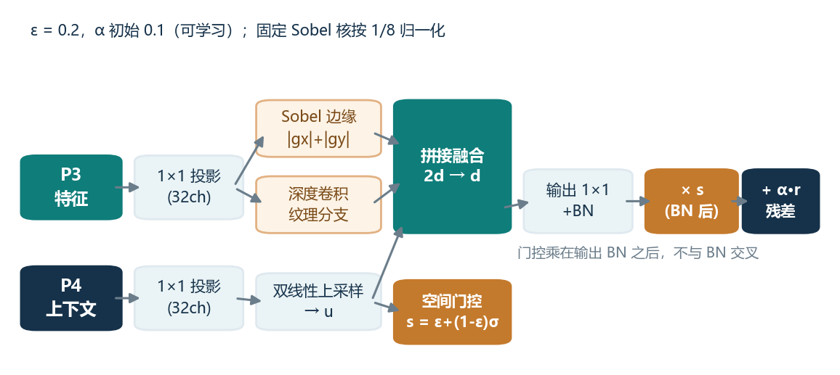
05
/
算法创新
CSEdgeGate：固定边缘 + 轻量纹理 + P4 跨尺度门控
只改 P3 检测路径一处，参数增加 0.39%，不改变 YOLOv8n 的整体拓扑。
三行公式说完全部改动
边缘响应
E = |Gx⊛φ₃(x₃)| + |Gy⊛φ₃(x₃)|
固定 Sobel，不学习，1/8 归一化
空间门控
s = ε + (1−ε)·σ(Conv([v,u]))
ε = 0.2 固定下界，u 来自 P4 上采样
残差回注
y = x₃ + α·(r ⊙ s)
α 初始 0.1 可学习，门控乘在 BN 之后
隐通道 d = 32 · 仅第 22 层新增
门控必须乘在 BN 之后，否则批归一化的尺度会吃掉门控信号。
6
Notes:
这是唯一的算法改动。P3 特征分两路：一路走固定 Sobel 取边缘，一路走深度卷积取纹理，拼接后降维；同时 P4 上采样过来做单通道空间门控，以残差形式加回去。门控有一个 0.2 的下界，保证不会把某处彻底关死。注意右下角：门控乘在 BN 之后，这是实现细节但影响收敛。

Slide 7
06
/
设计动机
三个设计决策，各自回答一个具体的失效现象
三个决策分别对应一次可复现的失败实验。
决策一
决策二
决策三
边缘用固定 Sobel，不交给网络学
门控条件取自 P4 粗粒度上下文
门控给 0.2 的固定下界
现象：微滴的判别信息主要是轮廓与高光边界，而这个信号在 3 个像素宽度上极其脆弱。
做法：把梯度响应写死，网络只需要学“在哪儿放大它”。
收益：梯度分支零参数，不会被小样本训歪。
现象：同一帧里既有贴近镜头的大滴，也有远处的小滴，尺度跨度大。
做法：用粗粒度的 P4 上下文去调节 P3 的增强强度。
收益：视频 ROI 抽样中 A3 匹配 8/15，A2 为 6/15，帧间尺度变化时更稳。
现象：早期实验中门控容易塌缩到全 0，增强分支被整体关掉。
做法：s 永远不低于 ε=0.2，只允许调节强弱，不允许彻底关闭。
收益：训练更稳定，且 α 仍可学，最终强度交给优化器。
每一条约束都对应一次可复现的失败。
第一版把边缘交给可学习卷积，3 个像素的边界被直接平滑掉；第二版门控只看 P3 自身，跨尺度场景失效；第三版门控整体塌缩到接近 0。每一条设计约束都对应一次可复现的失败。
三处改动都可以单独关掉，用来复现对应的失败现象。
7
Notes:
这一页我认为是最重要的。三个设计决策都对应一次失败：边缘交给网络学会被平滑掉，所以写死 Sobel；只用 P3 自身做门控跨尺度失效，所以引入 P4；门控会塌缩，所以给了 0.2 的下界。

Slide 8
07
/
方法边界
不宣称首创：这是既有技术的针对性组合
Sobel、残差、注意力门控均为已有技术；下面是本项目实际新增的部分。
已有技术
本项目新增
Sobel 边缘算子
经典图像处理，1968
针对性组合
把固定边缘、轻量纹理、P4 条件门控组合到
YOLOv8n 的 P3 检测路径上
残差连接
ResNet，2015
任务适配
空间注意力门控
SENet / CBAM / Attention U-Net
面向“可辨独立微滴”的目标定义，
限定任务范围，不做通用检测
方法接到流程
形状门控融合
Gated-SCNN，ICCV 2019
检测结果接入轮机工况复核，
输出可追溯的证据链，而非单个分数
单阶段检测器
YOLOv8n，Ultralytics
工程取舍记录
记录 A2/A3 差异不显著、负结果与
失效案例，选型依据落在工程量级
参考文献：Gated-SCNN (Takikawa et al., ICCV 2019)；Wilson (1927) 置信区间；Ultralytics YOLOv8 文档；竞赛规则 2026 年 5 月版。
8
Notes:
左边五个技术都是已有的，其中 Gated-SCNN 与本方案最接近，需要点明。右边四条是实际新增的部分：组合、任务适配、流程衔接、工程取舍记录。

Slide 9
08
/
数据口径
1054 张图、978 个框：评测口径先定，再报指标
旧划分中约 76.9% 的测试图曾在训练集中出现，因此不沿用那组更高的指标。
1054图
978框
98张
17.5px
总图像数
标注目标
空标签背景
短边中位数
1031 训练 / 23 开发验证
960 训练 / 18 开发验证
训练 87 / 开发 11
最小分箱 48 个框 < 8px
标注口径（写进报告，也写进数据卡）
空标签 ≠ 设备正常
只标“可辨独立滴或悬挂滴”；连续水柱、湿斑、积水、
金属与反光不直接标成滴；
无法确定的亮点保留为疑点，不以模型框反向制造标签。
空标签指“该图中未见可确认的独立滴”，
与“设备物理状态正常”无关。
所以 98 张空标签图不能当作“负样本准确率”的分母，
也不能报告“正常机舱误报率”。
训练集上的 99.5% 高匹配来自模型记忆，不作为泛化能力证据；开发集已被反复用于调参，不构成独立盲测。
后续所有指标都按这一页的口径计算。
9
Notes:
数据这块有两处口径修正。第一，旧划分有 76.9% 的重合，0.7956 的 mAP 不予引用。第二，98 张空标签不能当负样本分母用，所以从不报“正常机舱误报率”。

Slide 10
09
/
结构对照
A0 / A2 / A3：同数据、同热启动、同超参的三组结构对照
为了分离“边缘纹理”和“跨尺度门控”各自的贡献，我们只改结构，不动其他任何变量。
A0
原始 YOLOv8n
A2
边缘 + 纹理，去门控
A3
完整跨尺度门控（定稿）
参数量
3,011,043
参数量
3,017,796
参数量
3,022,725
相对 A0
——
相对 A0
+6,753 / +0.22%
相对 A0
+11,682 / +0.39%
跨尺度门控
无
跨尺度门控
无
跨尺度门控
有 · 第 22 层
指标
A0
A2
A3
开发集召回
55.6%
66.7%
61.1%
TP/18 = 10 / 12 / 11
视频 ROI 匹配
0/15
6/15
8/15
同视频抽帧，A3 优势明显
加粗项为定稿选择
——
候补
选定
依据见下一页
静态图上 A2 反而略高；A3 的价值在视频帧间尺度变化。
10
Notes:
三组结构，参数量差别很小。看数字：开发集静态图 A2 是 66.7%，A3 只有 61.1%，A2 还更高。但视频 ROI 抽样 A3 是 8/15，A2 只有 6/15。这决定了下一页的选型逻辑。

Slide 11
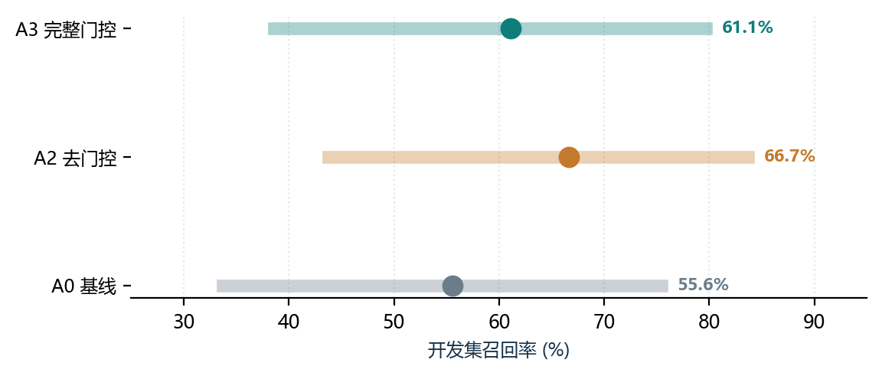
10
/
选型依据
A2 与 A3 的差异不具统计显著性：18 个框的样本量不够
1 个匹配的差异只有 5.6 个百分点，远小于 Wilson 区间宽度；选型只能靠工程理由。
区间读数
A2 43.8% – 83.7%
A3 38.6% – 79.7%
两区间大幅重叠，不能判定静态图上谁更好。
那为什么选 A3？
① 视频 ROI 抽样 8/15 对 6/15，
P4 条件在帧间尺度变化时更有效；
② 门控只增加 0.39% 参数，代价可忽略。
图：三种结构在开发集上的召回率与 95% Wilson 置信区间
这只是工程取舍。多随机种子的公平消融已列入后续计划。
统计上分不出高下，选型依据只能落在工程量级与视频表现。
11
Notes:
这一页是我最想请评委注意的。A2 和 A3 的置信区间大面积重叠，从统计上讲不能判优劣。选 A3 的依据是两个工程理由：视频 ROI 中 A3 更好，参数只多 0.39%。这是取舍，不是精度超越。

Slide 12
11
/
定稿表现
定稿模型在开发集上的实测：标准 11/2/7，局部复核 13/2/5
统一口径：IoU ≥ 0.5 一对一匹配，置信度 0.25，输入 640，去重 IoU 0.5。
标准模式 · 640
局部复核 · 640
训练集 · 1031 图
TP / FP / FN
TP / FP / FN
TP / FP / FN
11 / 2 / 7
13 / 2 / 5
955 / 5 / 5
精确率
84.6%
精确率
86.7%
精确率
99.5%
召回率
61.1%
召回率
72.2%
召回率
99.5%
F1
0.710
F1
0.788
F1
——
单图耗时
48.7 ms
单图耗时
233.2 ms
单图耗时
——
默认交互模式
人工主动触发
仅证明记忆，不作泛化
局部复核相对标准模式多匹配 2 个目标，误检持平（都是 2 个），召回提升 11.1 个百分点，单图耗时约为 4.3 倍。
表内每个数字都是开发集 18 个标注框上的实测值。
12
Notes:
定稿数字。标准模式 11 正确 2 误检 7 漏检，精确率 84.6%，召回 61.1%。局部复核多捞回 2 个，误检没有增加，召回提到 72.2%，但慢 4.3 倍。训练集那一列只证明模型记住了训练数据。

Slide 13
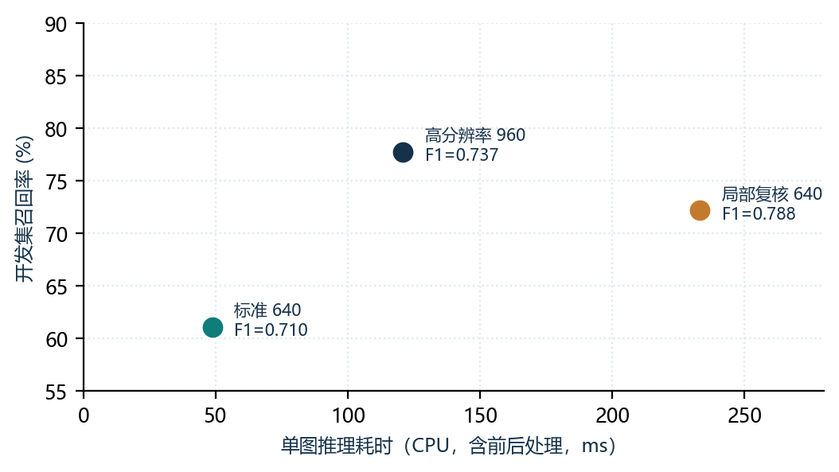
12
/
召回与代价
召回可以配置：六种输入与阈值组合的实测取舍
同一份权重，换输入分辨率与复核策略，就能在召回和耗时之间移动。
提高分辨率是最有效的手段
61.1% → 83.3%
标准 640 · 0.25 → 960 输入 · 0.15 阈值，召回提升 22.2 个百分点，耗时约 2.4 倍。
降阈值，收益有限
0.25 → 0.15 只换来 5.6 个百分点召回，
但误检从 2 增到 3。
局部复核，F1 最高
0.15 阈值下 F1 达 0.800，
是六种配置里最好的。
图：开发集上各观察模式的召回率与单图耗时（CPU 实测）
默认不用最高召回档
以上耗时均为 CPU 实测；GPU 环境会显著更低，两组数字不可直接比较。
因为 2.4 倍耗时会直接损害交互体验，
高召回档交给人工主动触发。
六种配置的召回—耗时曲线，就是可选的工作点。
13
Notes:
召回不是一个数。同一份权重，960 输入能把召回从 61.1 拉到 83.3，但慢 2.4 倍。低价阈值的收益其实很小。我们的产品决策是：默认走标准档保证响应，可疑点位由人主动切到高召回档。

Slide 14
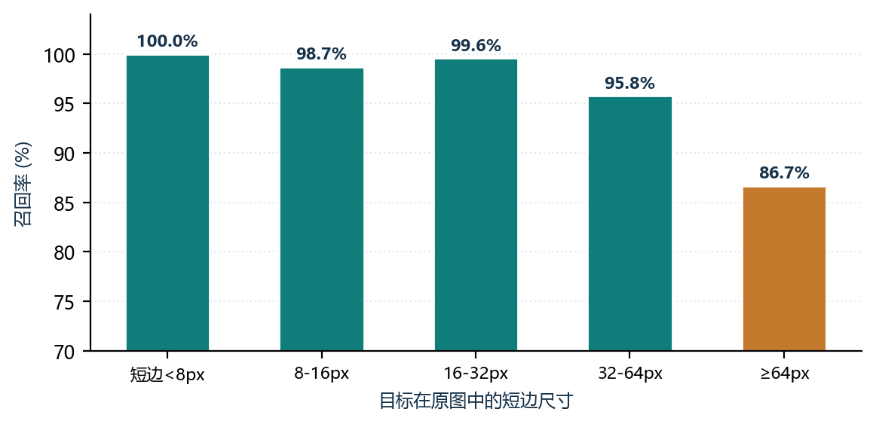
13
/
能力边界
能力边界：极小滴召回 100%，最大一档掉到 86.7%
按目标在原图中的短边尺寸分箱统计 978 个标注框；失效集中在最大的一档。
为什么 ≥64px 反而下降
近景目标容易被画面边缘裁切，形状被拉长，
预测框与原标注框的贴合度下降；
这类目标数量最少（15 个框），单张图上
1 个失误就是 6.7 个百分点。
极小微滴上的表现最好
短边 < 8px 的 50 个框召回 100%，
8–32px 区间稳定在 98.7%–99.6%。
这正好是 CSEdgeGate 想要解决的那一段。
图：按原图短边尺寸分箱的召回率（训练集内统计，非泛化结论）
统计口径风险：如两图相邻则存在同源泄漏，会抬高数字；当前仅按图像级划分，场景级隔离待补。
14
Notes:
短边不到 8 个像素的目标召回 100%，中间三档都在 99% 左右，最大的那一档反而掉到 86.7%。原因是近景目标容易被裁切、拉长，预测框贴不上。

Slide 15
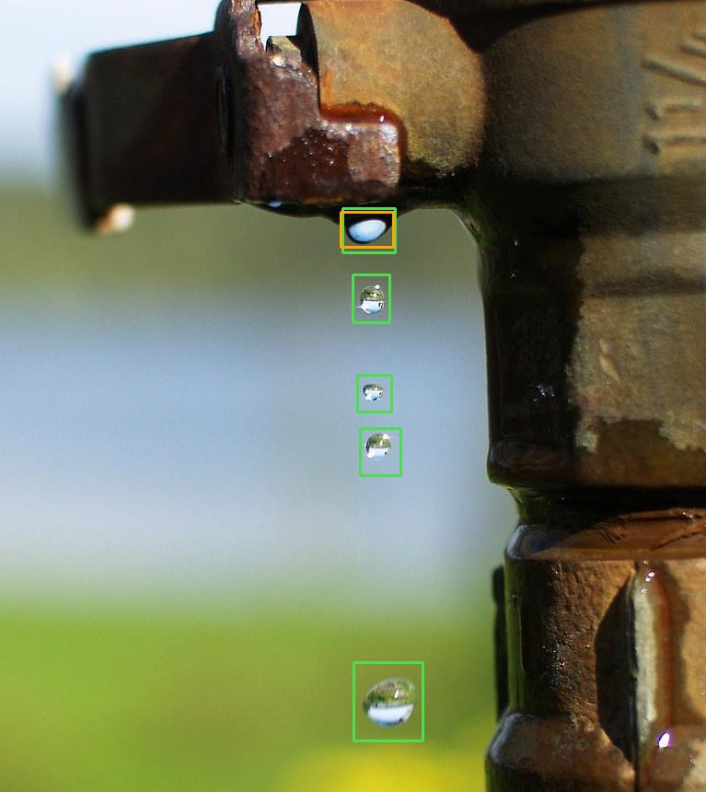
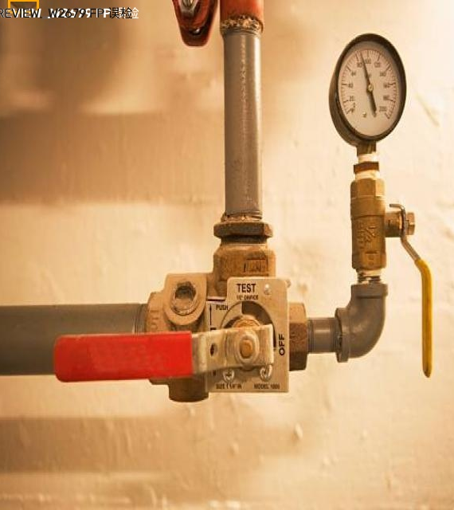
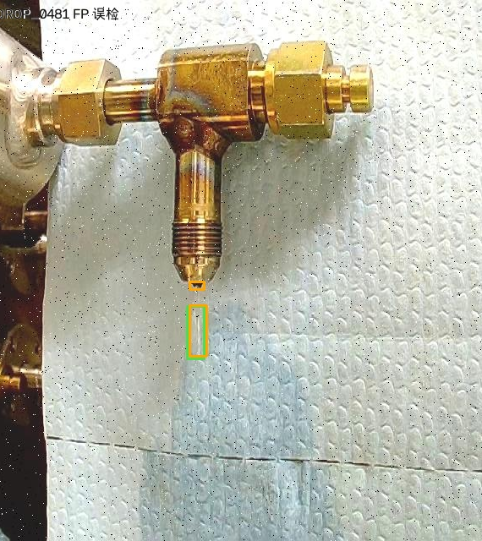
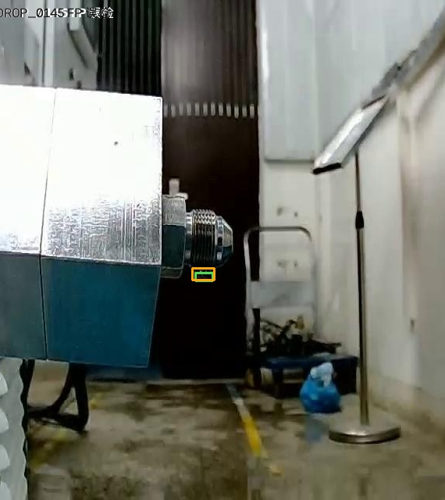
14
/
失效案例
四类真实失效：全部来自实际推理输出，未做挑选
绿色框为人工标注，橙色框为模型预测。这四张全部来自开发与训练数据的实际输出。
失效 1
失效 2
失效 3
失效 4
尺度差异导致漏检
金属高光引起误检
一滴产生两个框
位置偏差双向计数
同图 5 个标注只检出顶部 1 个，
下方 4 个更小的滴全部漏掉。
该图没有任何标注目标，模型把
金属高光与表盘边缘判成微滴。
相邻位置出现小框重复检测，
去重 IoU 0.5 未能合并。
框偏离导致 IoU < 0.5，同一目标
同时被计入 FP 和 FN。
同图尺度跨度、强反光、重复框、框贴合度，这四类失效直接指向后续工作：多尺度训练、更强的高光抑制、以及更细的框回归约束。
四类失效均可复现：图像、标注与预测框都在交付包里。
15
Notes:
这一页照实列出四类失效：尺度差异漏检、金属高光误检、一滴两框、位置偏差导致 FP 和 FN 同时计数。这四类刚好也是下一步工作的方向。

Slide 16

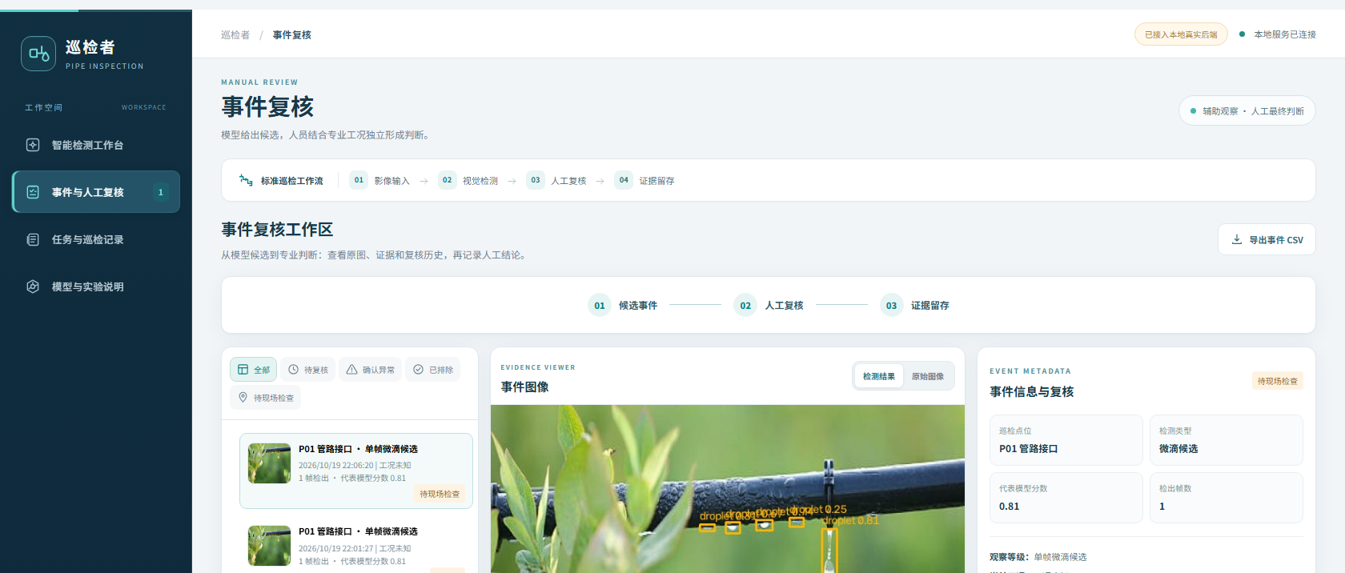
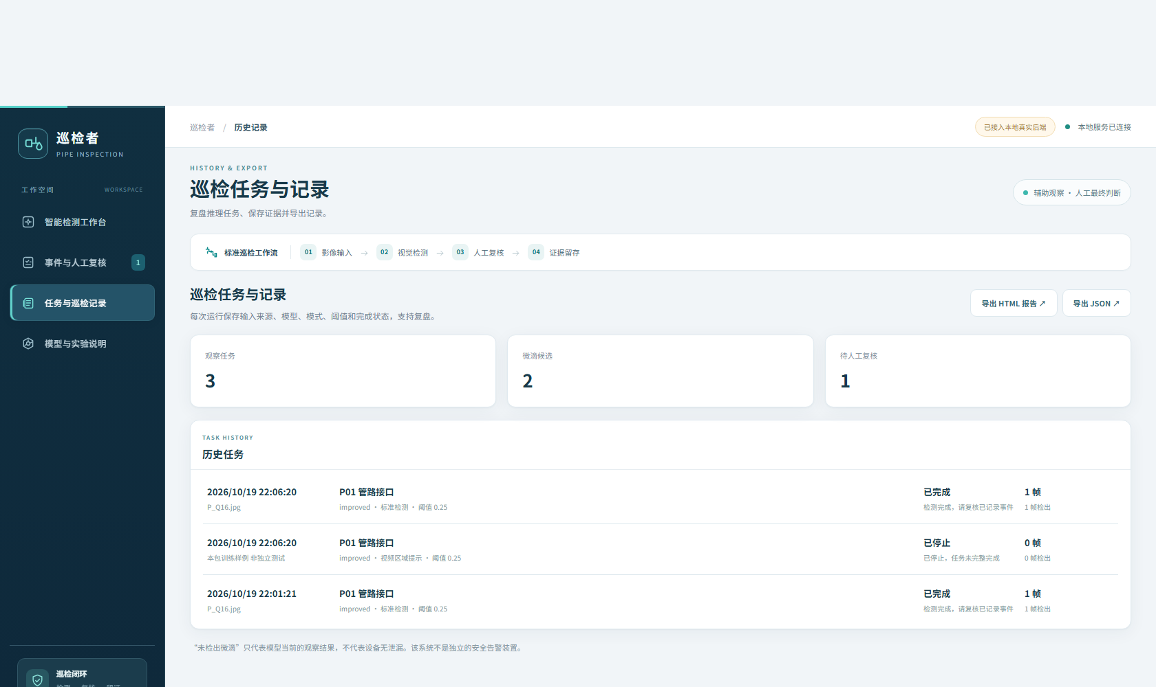
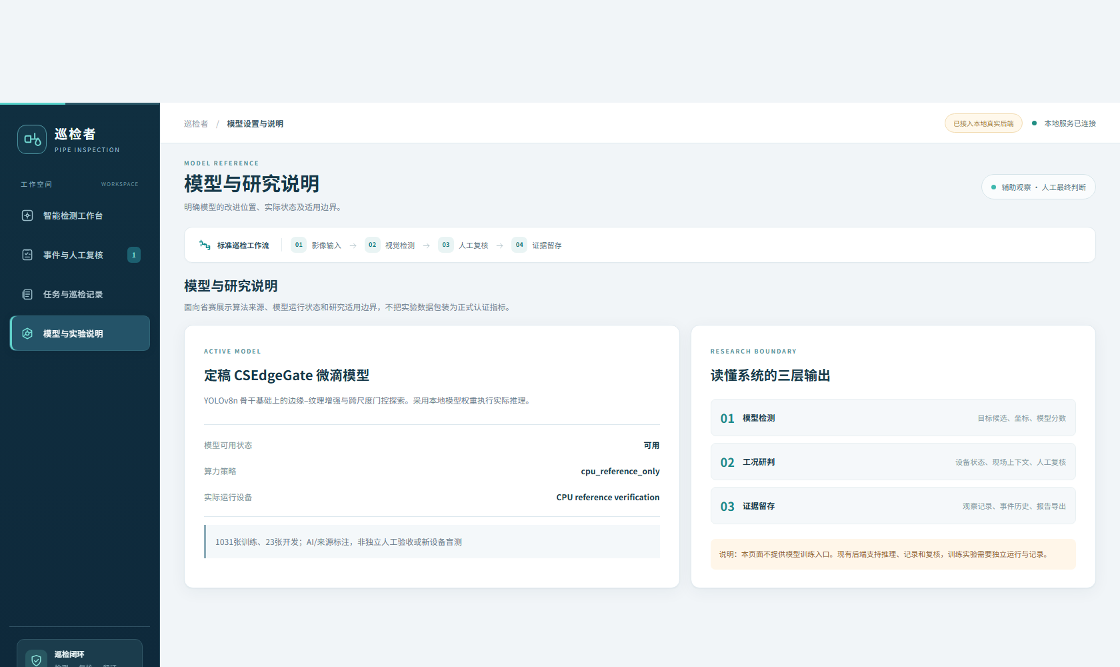
15
/
系统演示
可运行的四视图工作台：数值全部来自本地后端，无模拟填充
图片检测、视频候选提示、事件证据、人工复核与三种格式导出，在本机端口 7862 跑通。
② 事件与人工复核：候选、证据、表单三栏联动
① 智能检测工作台：检测结果、模型配置与耗时均来自后端实测
③ 任务与记录
④ 模型与实验说明
▶ 演示视频（45–55 s 一镜到底）
预留嵌入位：上传 → 推理 → 事件生成 → 切换局部复核 → 导出 CSV / JSON / 报表
界面数值取自 /api 实时返回，空态不填模拟数据。
16
Notes:
系统演示。左边是主工作台，右边是事件复核、任务记录和模型说明。这里预留了一个 45 到 55 秒的一镜到底视频位，演示路线是：上传、推理、事件生成、切局部复核、导出。

Slide 17
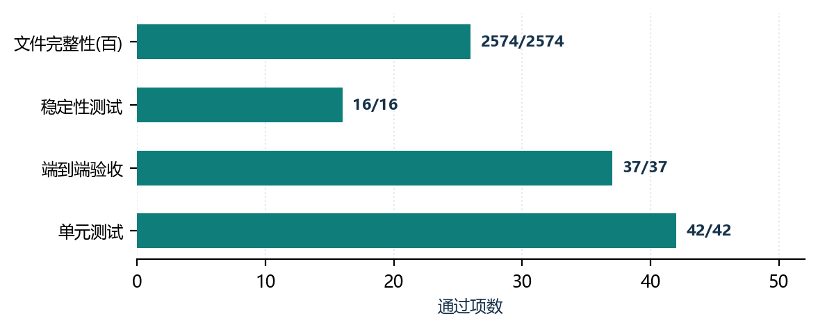
16
/
工程验证
算法之外：95 项工程检查零失败，5 个缺陷定位并修复
这些检查只证明“系统可运行、可追溯、可复现”，不证明检测精度，也不证明机器人实机可靠性。
验证中发现并修复的 5 个缺陷
线程泄漏
每任务新建线程，实测 +7 个系统线程/任务；改持久单工作线程后 20 任务零增长。
依赖缺失仍开放
轻量包缺区域时序模块，界面照旧给选项；改能力探测，缺失时明确提示。
端口重复启动
第二个实例可绑同一端口互抢任务；改禁止端口复用，占用即退出。
图：工程验证结果（2026-10-19，本机 CPU 环境）
加载期无法停止
点停止被状态覆盖；改为保持“已停止”终态。
95 检查通过
2574 哈希校验
16 接口耗时
42 单测 + 37 验收 + 16 稳定
SHA-256 逐文件比对
优化前 p50 为 455 ms
记录接口变慢
每次重读全部任务 JSON，p50 455 ms；改缓存与快照后 16 ms。
20 个连续任务后系统线程 34 与 34，RSS 稳定在 305 MB。
17
Notes:
很多人只看算法指标。我们对系统本身也做了完整验收：42 个单测、37 项端到端、16 项稳定性、2574 个文件哈希校验。过程中真的挖出 5 个缺陷，最典型的是线程泄漏和记录接口 p50 从 455 毫秒降到 16 毫秒。

Slide 18
17
/
结语
三件事：一处结构改动、一套复核流程、一条可核对的证据链
模型权重、数据卡、技术报告、可运行工作台与验证脚本都在交付包里，可以逐项复核。
01 结构
02 流程
03 证据
CSEdgeGate
检测到复核的链条
口径先行的材料
固定 Sobel 边缘 + 轻量纹理 + P4 跨尺度门控
候选检测 → 事件入库 → 人工复核 → 三种格式导出
A2/A3 差异不显著，写进报告
只改 P3 一处，参数 +11,682（+0.39%）
四视图工作台本机跑通，端口 7862
旧划分 76.9% 重合，该组指标不引用
开发集召回 55.6% → 61.1%，960 档最高 83.3%
42 单测 + 37 验收 + 16 稳定，零失败
四类失效案例附图像与坐标
交付包：模型权重 best.pt · 1054 图数据卡 · 8 章技术报告 · 四视图工作台 · 全部验证脚本
让机舱巡检多一双“可复核的眼睛”
谢谢 · 欢迎提问
18
Notes:
最后总结三件事。结构上：一处 P3 路径加的门控，参数只多 0.39%。流程上：从候选检测、事件入库、人工复核到三种格式导出，串成一条能跑通的流程。材料上：口径先行，A2 和 A3 分不出高下就照实写，旧划分的高指标不予引用，四类失效全部公开。这三件事都在交付包里，可以逐项复核。系统不替人下故障结论，只把可疑点位整理成可复核的线索。谢谢各位评委。

